Slide 1
اللغة التي یفھمھا الحاسوب

Slide 2
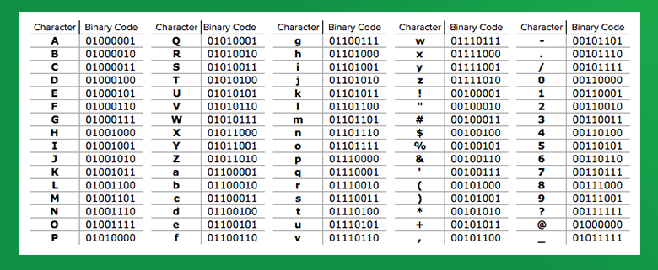
رغم عظم المھام والعملیات التي یقوم بھا الحاسوب، إلا أنھ لیس ذو ذكاء خارق قیاسا مع العقل البشري، فھو لا یفھم سوى رقمین 0 و 1 (وھذا تقدیر اصطلاحي فقط لا علاقة لھ بما یتم فیزیائیا على مستوى الحاسوب)،

Slide 3
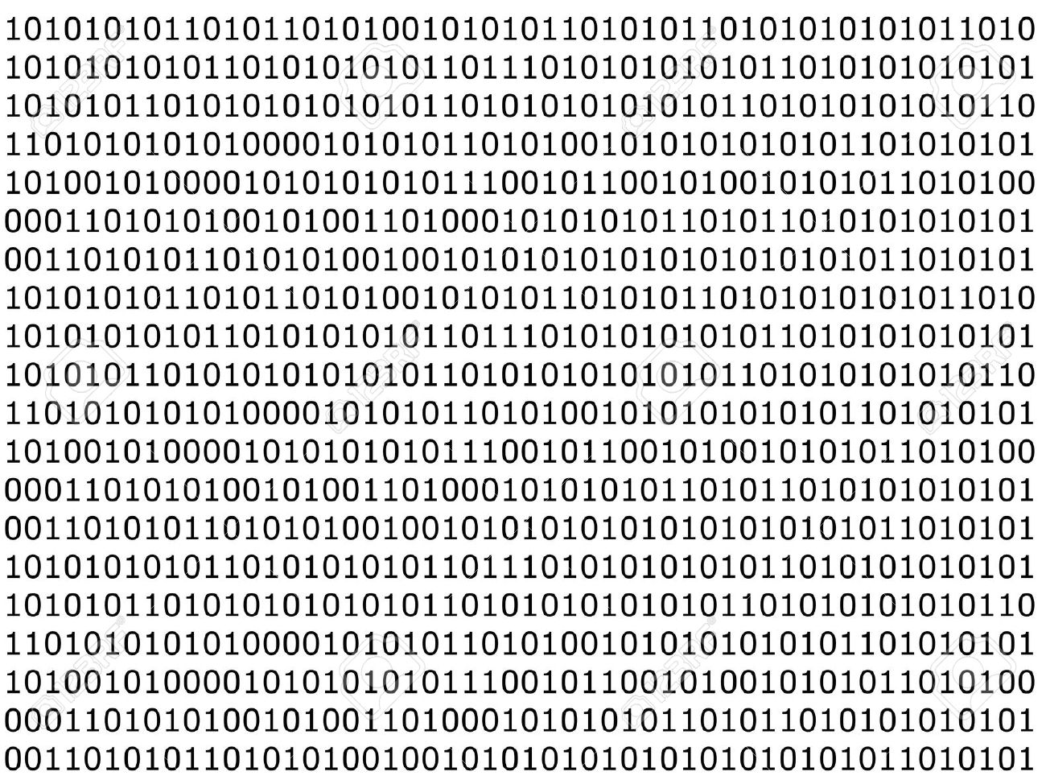
كل البیانات سواء كانت عبارة عن فیدیو، صورة، صوت، أو أي ملف آخر، فإن الحاسوب لا یراھا سوى على شكل سلاسل من الأصفار والآحاد المخزنة في الذاكرة والتي تتم معالجتھا وقراءتھا بواسطة وحدة المعالجة، لكي تترجم إلى الشكل الذي نراھا علیھ.

Slide 4
أصفار وآحاد ھي لغة الحاسوب، ولأنھما إثنان "2" سمیت ھذه اللغة ب "اللغة الثنائیة Binary Language"، رغما أن ھذه التسمیة في المعلومیات الغرض الوحید منھا ھو تبیان أن الحاسوب یفھم قیمتین متعارضتین فقط، وتم استخدام الأرقام 0 و 1 دلالة على ذلك، والأصل أن المسألة الكترونیة، تنبني على التیار المتدفق، والمعلومات ھي تسلسل لحالة التیار، لذلك تجد البعض یمثل اللغة الثنائیة بالعبارة التالیة "تیار یمر، تیار لا یمر" كنایة على طبیعة البیانات التي یفھمھا الحاسوب. ھذا ما یقع فیزیائیا، لكن لفھم ھذه المسائل تقنیا، یتم استخدام الثنائي 0 و 1 لتمثیل البیانات

Slide 5
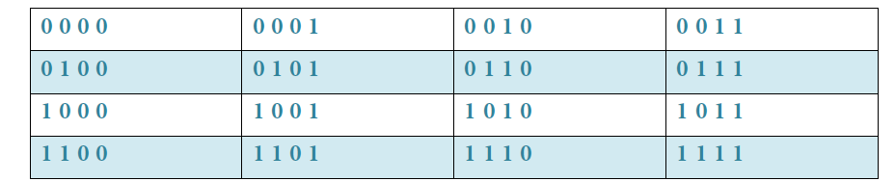
الترميز الثنائي و البت bit
Bit ھي أصغر وحدة لقیاس البیانات المممثلة في الترمیز الثنائي المفھوم من طرف الحاسوب، وھي إما 0 أ و
وحدة واحدة تطرح أمامنا احتمالین وھما: صفر أو واحد
(0.1)
وحدتان تطرحان أمامنا أربع احتمالات وھم:
(0.1) ,(1.0),(1.1),(0.0)
أربع وحدات تطرح أمامنا احتمال بالعدد التالي:

Slide 6
من البت الى البايت
ثماني وحدات تشكل ما یسمى بالبایت Byte، أي أن 1 Byte = 8 Bits، وھذا العدد من الوحدات یعطینا 28 احتمال، أي 256 احتمال ممكن.

Slide 7
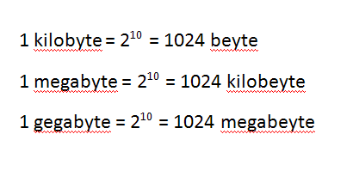
مفھوم البایت Byte
البایت كما رأینا قبل قلیل، ھو وحدة لقیاس البیانات وھو یتكون من ثماني وحدات، لذلك قد تسمع بالكیلو بایت في قیاس حجم الملفات والمیغا بایت، والجیغا بایت، وباستخدام العلاقة التي كتبناھا أعلاه فإنك تستطیع التحویل بین الوحدات بكل سھولة بالاعتماد على الجدول التالي:

Slide 8
الدرس المقبل انشاء الله حول التراميز العشرية و الثمانية
و التحويلات بين الترميز الثنائي و الترميزين الاخرين و العكس
دمتم في رعاية الله

